Slide 1
Úvod do fyzioterapie – propedeutika II Téma: Reflexní fyzioterapie v rámci respirační fyzioterapie
Mgr. Robert Vysoký, Ph.D.
Katedra podpory zdraví Fakulty sportovních studií MU Brno

Slide 2
RESPIRAČNÍ FYZIOTERAPIE (RFT) Definice
Je systém dechové rehabilitace, při kterém mají specificky provedené postupy přímý léčebný význam a současně plní funkci sekundární prevence.
Je indikována ošetřujícím lékařem.
Fyzioterapeut je odpovědný za sestavení adekvátního plánu a kinezioterapeutických postupů RFT.
Aplikace technik RFT formou modifikovaného dýchání v kombinaci např. s inhalační léčbou výrazně zvyšuje intenzitu léčebného postupu.

Slide 3
STRATEGIE REFLEXNÍ FYZIOTERAPIE Úvod
Principem terapie pacientů na UPV je stimulace somatosenzorického systému (senzomotorická stimulace) zahrnující exterocepci, tj. kožní čití a propriocepci.
Propriocepce je významnou složkou senzorické aference ovlivňující průběh a řízení motoriky (Pavlů, 2001; Véle, 1997). Proprioceptivní aference slouží k průběžnému udržování a stabilizaci výchozí polohy a koordinovanému provedení pohybu.
Cílem senzomotorické stimulace je dosažení reflexní, automatické aktivace požadovaných svalů - aktivace podkorových mechanismů podílejících se na řízení motoriky (Janda et al., 1992).
Řízení na subkortikální úrovni, v medulla oblongata - aktivuje automatické mechanismy dýchání (Smolíková, 1999).

Slide 4
STRATEGIE REFLEXNÍ FYZIOTERAPIE Atituda a aferentní set
Každý konkrétní pohyb startuje z přesně definované výchozí postury, má svůj konkrétní průběh pohybu a v definovatelné postuře končí. Přičemž průběh pohybu a postura konečná v sobě reflektují polohu výchozí jako stín“ (Čápová, osobní sdělení, 2005).
Atituda - základním stavebním kamenem kinezioterapie
Automatické řetězení aktivace svalů pro dýchání je vyvoláno přesným principem řetězení vstupní aference dechové pohybové soustavy, což znamená, že zvolením polohy se vědomě startuje aference, která automaticky vyvolá dechovou reakci (Smolíková, 1999).

Slide 5
STRATEGIE REFLEXNÍ FYZIOTERAPIE Atituda a aferentní set
Obraz „vadného držení“ u nemocných na ARO/JIP připomíná období novorozenecké, pro které jsou typické tyto znaky:
- výrazná asymetrie, flekční držení končetin,
- absence ventrodorzální koaktivace v krční oblasti, predilekční postavení hlavy,
- páteř není schopná tvořit punkta fixa, nestabilita trupu v sagitální rovině,
- diastáza břišní, nejsou vytvořena punkta fixa pro bránici (viz výše)
- destabilizovaná lopatka, decentrace klíčových kloubů (ramenních a kyčelních),
- převaha addukce a vnitřní rotace v klíčových kloubech,
- absence koaktivačních vztahů.

Slide 6
STRATEGIE REFLEXNÍ FYZIOTERAPIE Atituda a aferentní set
V terapii respiračního systému vycházíme z fylogeneze a z vývojové kineziologie (ontogeneze) resp. z bazálních programů.
Bazální programy jsou základním materiálem pro veškeré fyziologické stereotypy. Jsou spouštěny na základě „hesla“ z atitudy. Čím větší je podíl bazálních programů v hybných projevech, tím jsou fyziologičtější (Čápová, slovní sdělení, 2005).
Oslovení osového orgánu a centrace klíčových kloubů vede k zajištění dynamické balanční stability těla ovlivňující specifiku dýchání (Smolíková, 1999).

Slide 7
STRATEGIE REFLEXNÍ FYZIOTERAPIE Napřímení páteře a stabilizace v sagitální rovině
Tenzní nastavení autochtonního svalstva ovlivňuje i startovací pozici ostatních částí pohybového systému, které se přímo i nepřímo podílí na procesu dýchání. Aktivace hlubokého svalového systému páteře a následné svalové řetězení startuje dynamickou práci respiračního systému. Práce s polohou to je především aktivace osového orgánu (Smolíková, 1999).
Osový orgán se prostřednictvím koaktivace dorzální (autochtonní svaly) a ventrální muskulatury (hluboké flexory krku, břišní svaly) nastavuje do polohy, kdy je optimální statické postavení jednotlivých segmentů páteře v sagitálním směru tj. sagitální stabilizace (Kolář, osobní sdělení, 2005).

Slide 8
STRATEGIE REFLEXNÍ FYZIOTERAPIE Centrace klíčových kloubů
Na udržování polohy v kloubu se již od rané vývojové fáze podílejí, vždy ve spolupráci, antagonistické svalové skupiny. Motorické programy organizované do kmenové úrovně mají reciproční charakter řízení. To znamená, že v odpovědi je aktivován sval a jeho antagonista je inhibován. Aktivací vyšších zrajících etáží centrální nervové soustavy se objevuje koaktivace, tj. synchronní aktivita mezi antagonisty. Díky rovnováze mezi svaly s antagonistickou funkcí je umožněno držení v kloubech v tzv. centrovaném postavení (Kolář, 2001).
Funkční centrace je takové postavení v kloubu, které umožňuje jeho optimální statické zatížení, kdy v kloubu je při dané poloze maximální rozložení tlaku na kloubních plochách. Kloubní plochy jsou nastaveny do polohy, ve které má kloub maximální možnou stabilitu pro dané úhlové postavení (Kolář, 2001).

Slide 9
STRATEGIE REFLEXNÍ FYZIOTERAPIE Stabilizace lopatky
Lopatka hraje důležitou roli ve stereotypu dýchání. Pokud je stabilizovaná, tzn. všechny tahy svalů okolo lopatky jsou v rovnováze, v koaktivaci, stává se punktem fixem pro svaly, podílející se na rozvinutí hrudníku (Kováčiková, 1998). Jde o neutrální postavení, goniometricky nulovou pozici, kdy lopatka je téměř zanořená do svaloviny (Čápová, osobní sdělení, 2005). Celý lopatkový pletenec je morfologickou a funkční křižovatkou mezi trupem a horní končetinou, a tedy axiální i respirační motorikou a ideomotorikou akrální části horní končetiny (Krobot et al., 2004).
Jsou obecně známé funkční svalové dvojice zajišťující fixaci a stabilizaci lopatky. Jsou to tito antagonističtí synergisté (Čápová, osobní sdělení, 2005):
mm. rhomboidei x m. SA,
m. levator scapulae x m. SA (dolní vlákna), m.trapezius (pars descendens),
m. trapezius (pars transverza a pars descendens) x m.SA (horní a střední vlákna).

Slide 10
STRATEGIE REFLEXNÍ FYZIOTERAPIE Aktivace bránice
Bránice potřebuje pro svoji dobrou funkci spoluaktivitu dalších svalu. Pokud ji chybí, nemůže se nikdy v průběhu její aktivity vytvořit punktum fixum (Kováčiková, 1998).
Na základě výchozí polohy je možné cíleně ovlivnit punktum fixum bránice a programově tak aktivovat její jednotlivé části (Kolář, 2001).
Posturální funkce bránice, pánevního dna a břišních svalů stabilizuje úpony svalů jdoucí na horní a dolní končetiny (Kolář, osobní sdělení, 2005).
Odpor proti kontrakci bránice vede k zesílení nádechu, k rozvinutí hrudníku a k vystupňování kostálního dýchání (Vojta, 1995).

Slide 11
STRATEGIE REFLEXNÍ FYZIOTERAPIE Kontaktní dýchání
Kontaktní dýchání vede ke zvýšení pohyblivosti jednotlivých částí hrudníku, rozvinutí určité části plic (Dvořák, 1996), popřípadě k ovlivnění atelektáz. Využívá se asistovaný výdech – „stlačení“ hrudníku při současném vydechování pacienta, s ohledem na rotační pohyb horních a dolních žeber, nebo kladením odporu.
Maximální počáteční odpor facilituje a zvyšuje aferenci respiračních svalů v dané oblasti, odpor kladený během celého inspiria vylučuje část hrudníku z respirace podporujíc tak dechové exkurze ostatních oblastí (Dvořák, 1996).

Slide 12
STRATEGIE REFLEXNÍ FYZIOTERAPIE Stimulace reflexních zón
Svalové synergie uzrávající v průběhu motorické ontogeneze jsou zavzaty do lokomočního pohybu. Dle Vojty jde o dva reflexní komplexy: reflexní plazení a reflexní otáčení, při jejichž spuštění (pomocí tzv. spoušťových zón) se aktivuje celá příčně pruhovaná svalovina v určitých přesně definovaných souvislostech. Lokomoční pohyb navazuje na zajištěnou oporu a zajištěné centrované postavení v kloubech (Kolář, 2001).
Vlivem použití vrozených modelů je možné cíleně aktivovat svalové řetězce, které ovlivňují dechové funkce. Prostřednictvím stimulace lze reflexně aktivovat břišní svalstvo, extenzory osového orgánu a svalstvo pletence pánevního jako funkční jednotku, která zajišťuje v koordinaci aktivaci bránice v její hlavní funkci jako dýchacího svalu (Kolář, 2001).

Slide 13
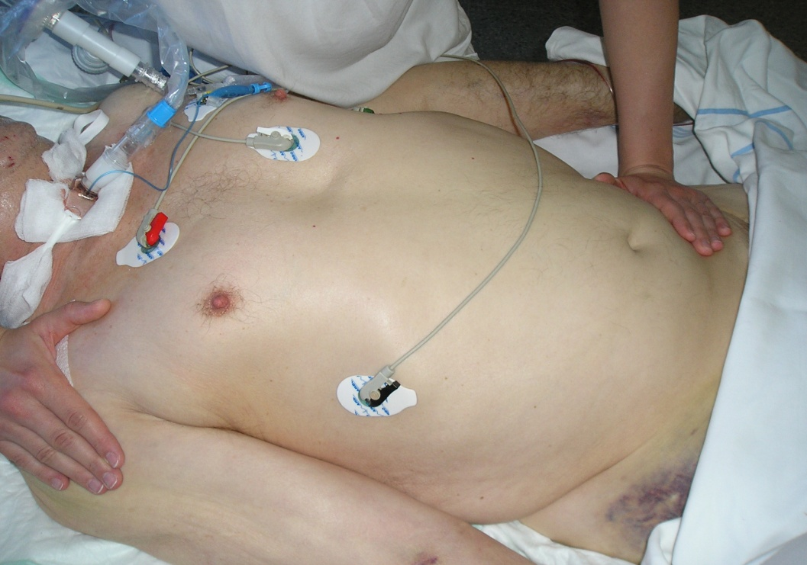
PRAKTICKÉ POSTUPY REFLEXNÍ FYZIOTERAPIE – poloha na zádech
1. Nastavení výchozí polohy a práce s polohou
„luk“ ( acromion- spina anterior superior diagonálně) napřímení páteře, protažení v diagonálním směru, odpor kladen v nádechu – facilitace inspiria, ve výdechu – snaha o koaktivaci autochtonní a břišní muskulatury
(Walachová, 2005)

Slide 14
PRAKTICKÉ POSTUPY REFLEXNÍ FYZIOTERAPIE – poloha na zádech
„spodní hmat“ – lordotizace thorakolumbální páteře, zlepšení výchozího postavení bránice
(Walachová, 2005)

Slide 15
PRAKTICKÉ POSTUPY REFLEXNÍ FYZIOTERAPIE – poloha na zádech
zajištění lopatky proti pohybu směrem kraniálním, snaha o stabilizaci lopatky a vytvoření punkta fixa pro hrudník
(Walachová, 2005)

Slide 16
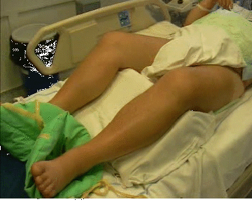
PRAKTICKÉ POSTUPY REFLEXNÍ FYZIOTERAPIE – poloha na zádech
zajištění páteře proti zvětšování krční lordózy v inspiriu
dorzální sklopení pánve a zajištění pánve proti pohybu směrem ventrálním během inspiria, dolní končetiny (dále DKK) ve flexi 70°, ABD a ZR, flexe v kolenním kloubu, snaha o inverzi a dorzální flexi nohy („miska“)
(Walachová, 2005)

Slide 17
PRAKTICKÉ POSTUPY REFLEXNÍ FYZIOTERAPIE – poloha na zádech
2. Myofasciální ošetření hrudníku, mobilizační techniky
ošetření kůže a podkoží dle Lewita (1996)
ošetření mezižeberních prostorů
ošetření m. pectoralis major et minor, m. subscapularis
mobilizace žeber
trakce ramene
ošetření oblasti v zadní axile – pro urychlení restituce trofiky a fyziologii iritability okolních svalů (Krobot, 1994)
(Walachová, 2005)

Slide 18
PRAKTICKÉ POSTUPY REFLEXNÍ FYZIOTERAPIE – poloha na zádech
3. Centrace ramenního kloubu podle Čápové
maximální rozložení tlaku na kloubních plochách, normotonus tkorakoskapulárních svalů, útlum (obvykle hypertonického) m. trapezius pars descendens a m. pectoralis major, lopatka se stává punktem fixem pro svaly upínající se na žebra, dochází ke změně dechové mechaniky,
elevace 110°- 120°, lehká zevní rotace, 30°- 40° horizontální addukce, uvolněné předloktí, nulové postavení lopatky,
tlakové síly působící většinou přibližně v dlouhé ose humeru mohou díky horizontalizaci kloubní jamky (120° elevace) směřovat co nejvíce kolmo k jejímu povrchu, čímž značně zvyšují stabilitu glenohumerálního kloubu a ulehčují tak činnost kolemkloubních svalů (Bartoníček, 1991).

Slide 19
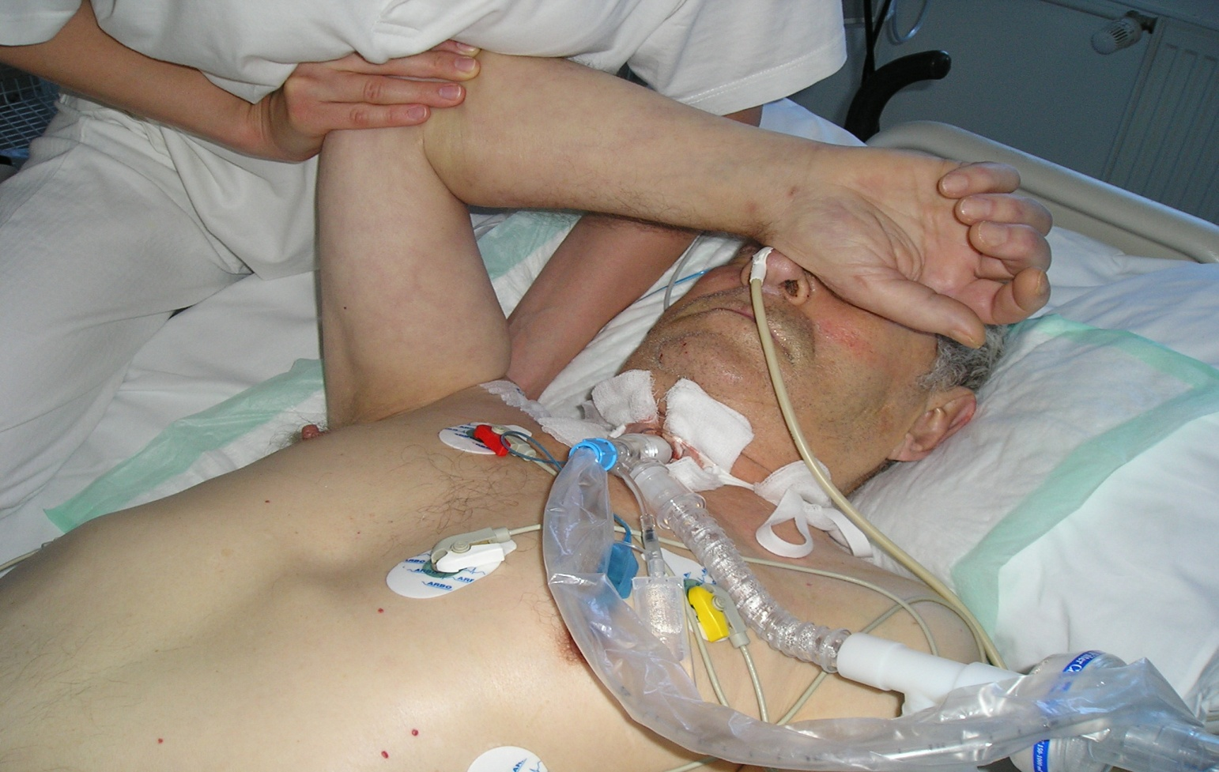
PRAKTICKÉ POSTUPY REFLEXNÍ FYZIOTERAPIE – poloha na zádech
Centrace ramenního kloubu dle Čápové
(Walachová, 2005)
Notes:
Centrace ramenního kloubu podle Čápové
maximální rozložení tlaku na kloubních plochách, normotonus tkorakoskapulárních svalů, útlum (obvykle hypertonického) m. trapezius pars descendens a m. pectoralis major, lopatka se stává punktem fixem pro svaly upínající se na žebra, dochází ke změně dechové mechaniky,
elevace 110°- 120°, lehká zevní rotace, 30°- 40° horizontální addukce, uvolněné předloktí, nulové postavení lopatky,
tlakové síly působící většinou přibližně v dlouhé ose humeru mohou díky horizontalizaci kloubní jamky (120° elevace) směřovat co nejvíce kolmo k jejímu povrchu, čímž značně zvyšují stabilitu glenohumerálního kloubu a ulehčují tak činnost kolemkloubních svalů (Bartoníček, 1991).

Slide 20
PRAKTICKÉ POSTUPY REFLEXNÍ FYZIOTERAPIE – poloha na zádech
4. Stimulace bránice
pod dolním žeberním obloukem
na laterální straně mezogastria, v oblasti třísel
„luk“ a „spodní hmat“
zavedení punkta fixa na sternu
zamezení kraniálního pohybu dolních žeber
(Walachová, 2005)

Slide 21
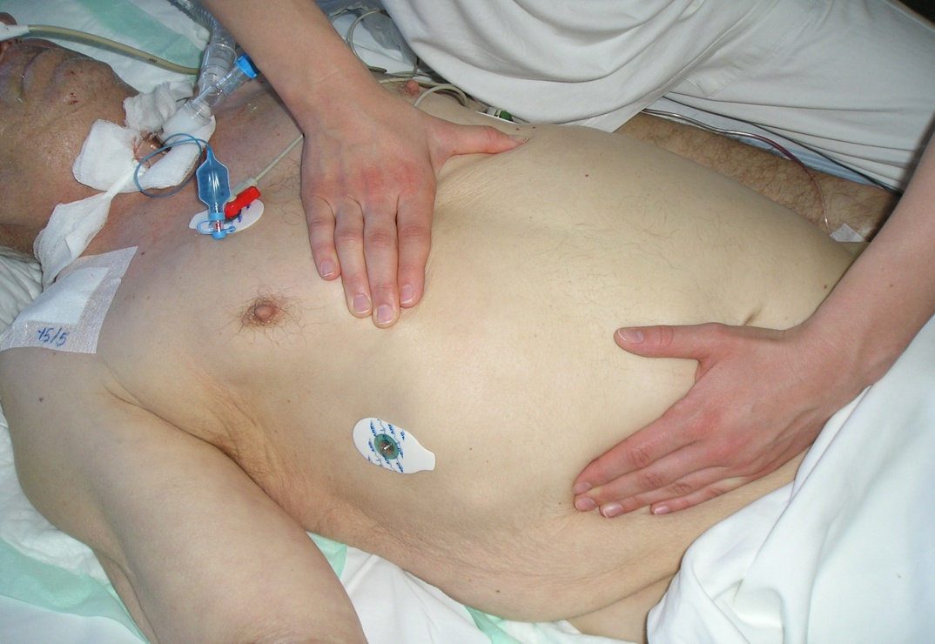
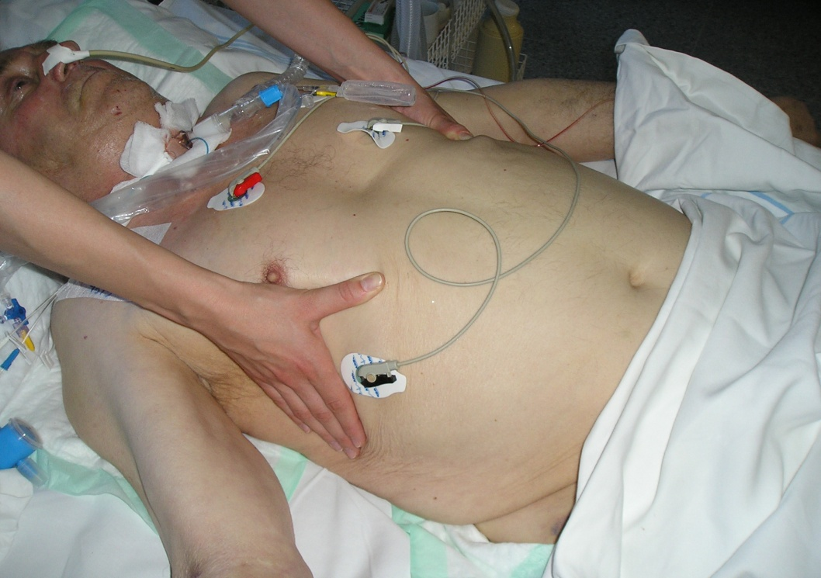
PRAKTICKÉ POSTUPY REFLEXNÍ FYZIOTERAPIE – poloha na zádech
Fixace sterna (vlevo) a fixace dolních žeber (vpravo)
(Walachová, 2005)

Slide 22
PRAKTICKÉ POSTUPY REFLEXNÍ FYZIOTERAPIE – poloha na zádech
5. Kontaktní dýchání
asistovaný výdech, tj. „stlačení“ hrudníku při současném vydechování pacienta s ohledem na rotační pohyb horních a dolních žeber - snaha o prodloužený výdech se zvýšením nitrohrudního tlaku a zlepšení hygieny dýchacích cest, a facilitaci břišních svalů s vytvořením punkta fixa pro bránici
odpor - na začátku nádechu pro zvýšení aference z respiračních svalů, během inspiria pro vyloučení části hrudníku z respirace a podporu dechových exkurzí ostatních oblastí
manuální kontakt můžeme klást bilaterálně, ipsilaterálně, diagonálně
(Walachová, 2005)

Slide 23
PRAKTICKÉ POSTUPY REFLEXNÍ FYZIOTERAPIE – poloha na boku
1. Nastavení a práce s polohou
vyhlazení kyfolordóz, napřímení páteře se zajištěním dolních žeber proti kraniálnímu pohybu, dosažení tak koaktivace ventrální a dorzální muskulatury a zlepšení podmínek pro brániční kinetiku
hlava v prodloužení, zajištění proti retroflexi během inspiria
zavedení punkta fixa na naléhající lopatce
snaha o centrované postavení v ramenním kloubu naléhající strany, elevace cca 120°, zevní rotace, v lokti flekční (90°) a pronační postavení s mírnou dorzální flexí a radiální dukcí
Notes:
druhá horní končetina je buď v opačném postavení, tj. ramenní kloub v extenzi a vnitřní rotaci, loket v supinaci a neúplné extenzi, zápěstí v palmární flexi a ulnární dukci
nebo před trupem položena na velké polštáři a jiných polohovacích pomůckách (s lopatkou v neutrálním postavení),
anebo pasivně ovládána fyzioterapeutem s fixovaným ramenem a stabilizovanou lopatkou

Slide 24
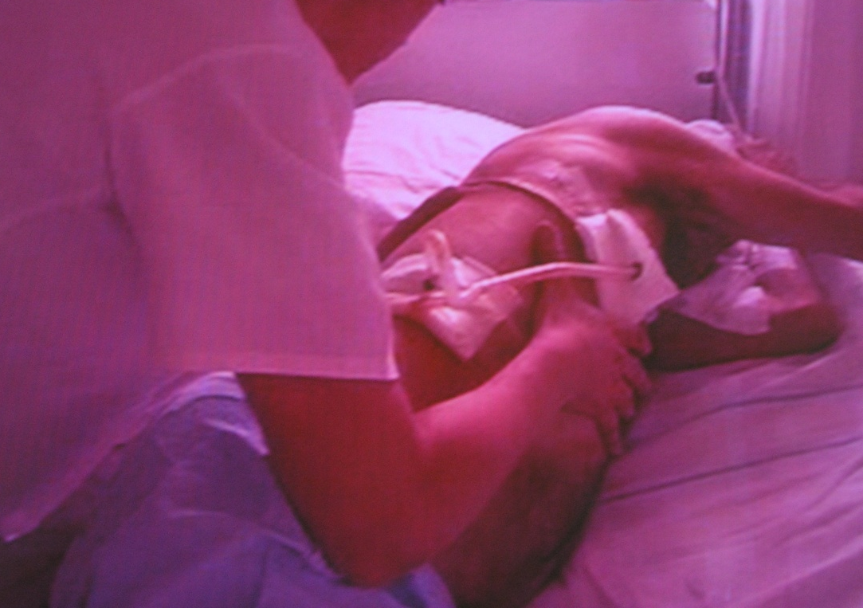
PRAKTICKÉ POSTUPY REFLEXNÍ FYZIOTERAPIE – poloha na boku
(Walachová, 2005)

Slide 25
PRAKTICKÉ POSTUPY REFLEXNÍ FYZIOTERAPIE – poloha na boku
diferenciace dolních končetin:
varianta A - podle fáze lokomočního modelu otáčení, tj. naléhající končetina se nachází v mírné flexi, addukci a vnitřní rotaci v kyčelním kloubu, mírná flexe v kolenním kloubu, plantární flexí a naznačenou everzí nohy; druhá končetina je ve flexi, mírné zevní rotaci a abdukci v kyčelním kloubu, ve flexi (cca 90°) v kolenním kloubu, dorzální flexí a everzí nohy
varianta B - naléhající končetina je ve flexi (cca 45°) a zevní rotaci v kyčelním kloubu, ve flexi (45°) v kloubu kolenním, s dorzální flexí a everzí nohy; druhá končetina v nulovém postavení v kyčelním kloubu, s mírnou flexí v kloubu kolenním, plantární flexí a naznačenou everzí nohou

Slide 26
PRAKTICKÉ POSTUPY REFLEXNÍ FYZIOTERAPIE – poloha na boku
2. Rehabilitace lopatky
obnova fyziologické trofiky skapulokostálních tkání a funkční synergie paraskapulárních svalů
ošetření úponových struktur svalů při dolním úhlu lopatky – místo společných úponů m. teres major a m. latissimus dorsi na dorzální straně, mediálně úpon m. rhomboideus major, ventrálně úpon a úponová burza nejdistálnějších porcí m. serratus anterior (Borovanský, 1972)
mobilizace lopatky s preferencí mediokaudálního posunu a horní/dolní rotace – pro elevaci paže a budoucí vertikalizaci pacienta
4. Stimulace bránice
5. Stimulace trupové a lopatkové zóny dle Vojty
6. Kontaktní dýchání – bilaterálně, diagonálně

